Slide 1
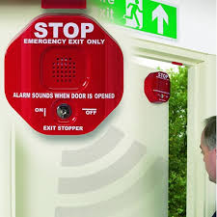
YANGIN ÇIKIŞ KAPILARINI AMAÇ DIŞI KULLANIMINI DURDURUN
Yönetmelik gereği yangın çıkış kapılarının sürekli açık ve kullanıma hazır tutulması kanunen zorunludur .Bu durum yangın güvenliği açısından gerekli bir durum olsa da ,avm iş merkezi hastane okul yurt adliye vb.özel veya kamu binalarında farklı emniyet ve güvenlik risklerine açık hale getirmektedir Örneğin yangın kapılarının açık tutulması ,avm iş merkezi hastane yurt ve okul binalarında yangın çıkış kapılarını amaç dışı farklı katlara erişimi sigara içim alanı veya bina dışına cıkış icin kullanılmaktadır
Bu istenmeyen durumları engellemek , yangın çıkış kapılarını sadece yetkili kişilerin ve acil durumlard kullanabilmesine çözüm olarak sunulan Telemedic yangın çıkış kapısı alarmı geliştirilmiştir Sistem amaç dışı yangın kapısının acılmasını durumunda kişiye sesli olarak kapı amaç dışı acıldığını hakında yasal işlem uygulanaçağın sesli mesaj olarak duyuracaktır ve siren sistemi devreye girecektir istenmesi durumunda güvenlik birimine kablosuz olarak acılan kapı adres bilgisini bildirecektir
Binanızın Güvenlik riskleri kolaylıkla etkisiz hale getirecek ve binanızda yönetmelik ihlalini ortadan kaldıracak elektronik alarm sistemidir .
wwww. telemedic.com.tr

